Slide 1
Linux设备驱动程序开发简述

Slide 2
设备驱动概述
设备驱动可以理解为操作系统的一部分，对于一个特定的硬件设备来说，其对应的设备驱动程序是不同的。
比如网卡、声卡、键盘、鼠标、显卡等。
对于操作系统来说，挂接的设备越多，所需要的设备驱动程序也越多。操作系统本身并没有对种类繁多的硬件设备提供持久不变的“设备驱动”，也就是说操作系统在没有设备驱动程序支持下是无法正常支配硬件行为的。
由此，需要独立开发一套适合特定产品的设备驱动。对于嵌入式开发，更没有通用的驱动程序可以便用。
因此，驱动程序开发是整个嵌入式系统设计过程中必不可少的一部分。

Slide 3
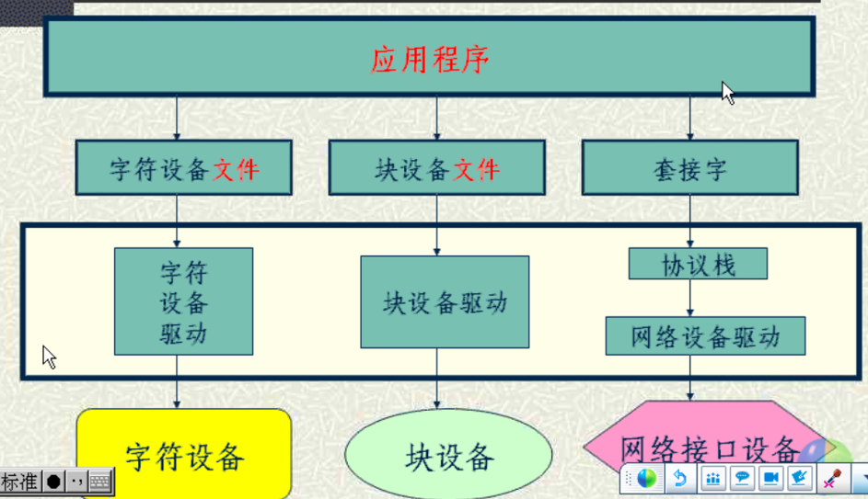
驱动程序使用
Notes:
Linux 用户程序通过设备文件（设备节点）来使用驱动程序操作设备

Slide 4
驱动程序安装
模块方式
模块方式调试：
（1）编译的模块直接插入内核：用insmod 工具；
（2）从内核中卸载模块：用rmmod 。
模块用insmod命令加载，用rmmod命令来卸载，这两个命令分别调用module_init()和module_exit ()函数
用lsmod命令来查看所有已加载的模块的状态。
Linux中模块可以用C语言编写，用gcc命令编译成模块*.ko
直接编译进内核

Slide 5
编写Hello World 模块
定义__init、__exit、module_init 、 module_exit 所必需的宏
#include <linux/init.h>
#include <linux/module.h>
#include <linux/kernel.h>
MODULE_LICENSE("Dual BSD/GPL");
static int __init hello_init(void)
{
printk(KERN_ALERT "Hello,World !\n");
return 0;
}
static void __exit hello_exit(void)
{
printk(KERN_ALERT "Goodbye,world!\n");
}
module_init(hello_init);
module_exit(hello_exit);
定义所有模块相关的宏,比如MODULE_LICENSE
定义printk()中相关的宏,比如KERN_ALERT
module_init ()、 module_exit()
为内核特殊宏,分别用来定义模块被装载和卸载时调用的函数

Slide 6
编写Hello World 模块
#include <linux/init.h>
#include <linux/module.h>
#include <linux/kernel.h>
MODULE_LICENSE("Dual BSD/GPL");
static int hello_init(void)
{
printk(KERN_ALERT "Hello,World !\n");
return 0;
}
static void hello_exit(void)
{
printk(KERN_ALERT "Goodbye,world!\n");
}
module_init(hello_init);
module_exit(hello_exit);
用MODULE_LICENSE宏来声明该模块的许可协议,声明为BSD和GPL双重协议许可
内核函数printk被定义在linux内核中,他类似于标准C函数printf().

Slide 7
编写Hello World 模块
MODULE_AUTHOR(“BENSON”); //可选的
MODULE_DESCRIPTION("STUDY_MODULE"); //可选的

Slide 8
Printk函数
printk(KERN_ALERT "Hello,World !\n");
为什么不用printf()函数呢?
在编译内核的时候不能使用标准的C库和其他函数库的支持,所以不能使用printf()库函数
内核有自己的打印函数printk(),它通过自身的运行而不需要C库的帮助.在使用insmod装载之后,内核与内核公共函数和变量进行连接,从而可以使用printk()函数.
其中KERN_ALERT宏是标记printk()打印出字符的优先等级的,通常有八种消息级别,定义在include/linux/kernel.h的文件中.

Slide 9
Printk函数
printk(日志级别 “消息文本”)；
这里的日志级别通俗的说指的是对文本信息的一种输出范围上的指定。
#define KERN_EMERG"<0>"/*紧急事件消息，系统崩溃之前提示，表示系统不可用*/
#define KERN_ALERT"<1>"/*报告消息，表示必须立即采取措施*/
#define KERN_CRIT"<2>"/*临界条件，通常涉及严重的硬件或软件操作失败*/
#define KERN_ERR"<3>"/*错误条件，驱动程序常用KERN_ERR来报告硬件的错误*/
#define KERN_WARNING"<4>"/*警告条件，对可能出现问题的情况进行警告*/
#define KERN_NOTICE"<5>"/*正常但又重要的条件，用于提醒。常用于与安全相关的消息*/
#define KERN_INFO"<6>"/*提示信息，如驱动程序启动时，打印硬件信息*/
#define KERN_DEBUG"<7>"/*调试级别的消息*/

Slide 10
linux2.4 编写Hello World 模块的Makefile
EXEC=hello
OBJS=hello.o
SRC=hello.c
INCLUDE=/usr/src/linux/fs2410_2.6.8/include
CC=/usr/local/3.3.2/bin/arm-linux-gcc
LD=/usr/local/3.3.2/bin/arm-linux-ld
MODCFLAGS=-O2 -Wall -D__KERNEL__ -DMODULE -I $(INCLUDE)
-march=armv4t
LDFLAGS=-r
all: $(EXEC)
$(EXEC):$(OBJS)
$(LD) $(LDFLAGS) -o hello hello.o
%.o:%.c
$(CC) $(MODCFLAGS) -mapcs -c $< -o $@
clean:
-rm -f $(EXEC) *.o *~ core
用来指定编译内核时所用的编译选项
$@:表示完整的目标文件,包括扩展名
$<:比目标文件更新的依赖文件
$^:表示所有的依赖文件
最后生成hello.o 和hello

Slide 11
Linux2.6 编写Hello World 模块的Makefile
obj-m 表示要由hello.c文件编译得到hello.o，并作为模块编译
obj-y 则表示要连接进内核obj-x 则目标不会被编译。
ifneq ($(KERNELRELEASE),)
obj-m:=hello.o
else
KDIR =/lib/modules/2.6.8.1-ptx1/build
PWD:=$(shell pwd)
default:
$(MAKE) -C $(KDIR) M=$(PWD) modules
Endif
指定了内核源代码的位置，其中保存有内核的顶层makefile文件
M=$(PWD) 指明存放hello.c的路径。

Slide 12
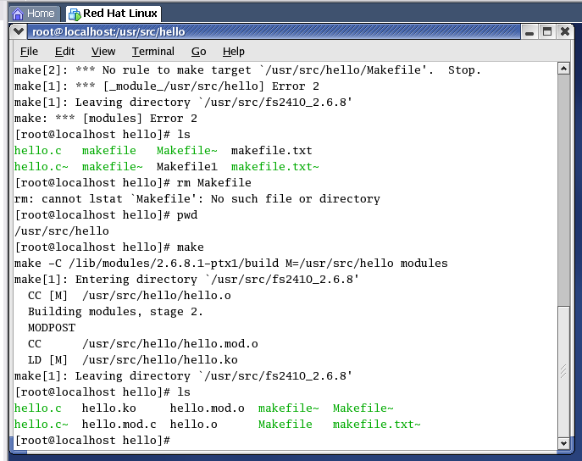

Slide 13
驱动程序中涉及的几个概念
设备驱动程序的设备号和入口点
Linux 系统通过设备号来区分不同设备。
设备号由两部分组成：主设备号和次设备号。
主设备号标识设备对应的驱动程序。
系统中不同的设备可以有相同的主设备号，主设备号相同的设备使用相同的驱动程序。
次设备号用来区分具体驱动程序的实例。
一个主设备号可能有多个设备与之对应，这多个设备正是在驱动程序内通过次设备号来进一步区分的。
次设备号只能由设备驱动程序使用，内核的其他部分仅将它作为参数传递给驱动程序。
在/proc/devices 中列出了系统中处于活动状态设备的主设备号，所谓的活动状态是指与该设备对应的设备驱动已经被系统内核装载。

Slide 14
主次设备号
字符设备通过字符设备文件来存取。
字符设备文件由使用ls –l的输出的第一个列的“c”标识。
如果使用ls –l命令，会看到设备文件项有2个数（有一个逗号隔开），这些数字就是设备文件的主次设备号。

Slide 15
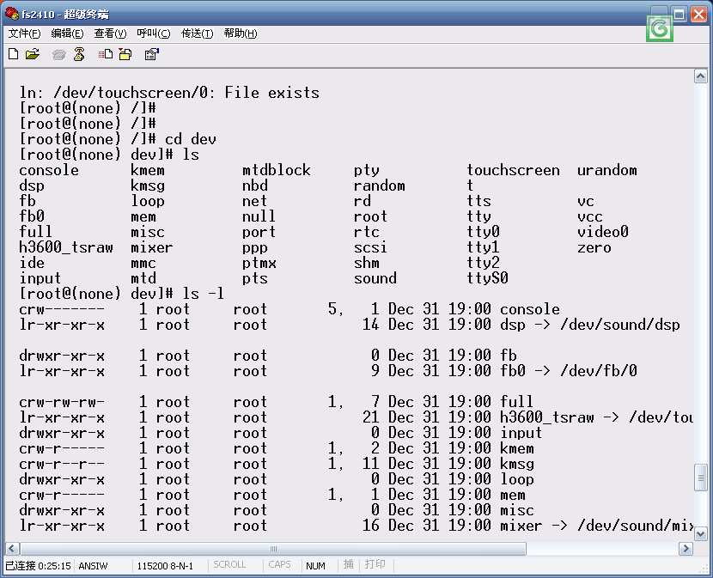
/dev/
对于现有Linux 操作系统，/dev 目录是必不可少的，这个目录包含了所有Linux 系统所知道的字符设备，块设备和网络设备
两个数字对应主设备号和次设备号
字符为c表示字符设备,为b表示块设备

Slide 16
分配设备号
静态分配
根据documentation/devices.txt，找到一个没有使用的设备号
优点：简单
缺点: 一旦驱动被广泛使用，容易导致设备号冲突
动态分配
优点：简单，易于驱动推广
缺点：无法在安装驱动前建立设备文件，因为还没有分配主设备号
解决方法：一旦驱动安装，分配了主设备号，可以在/proc/devices中查询到

Slide 17
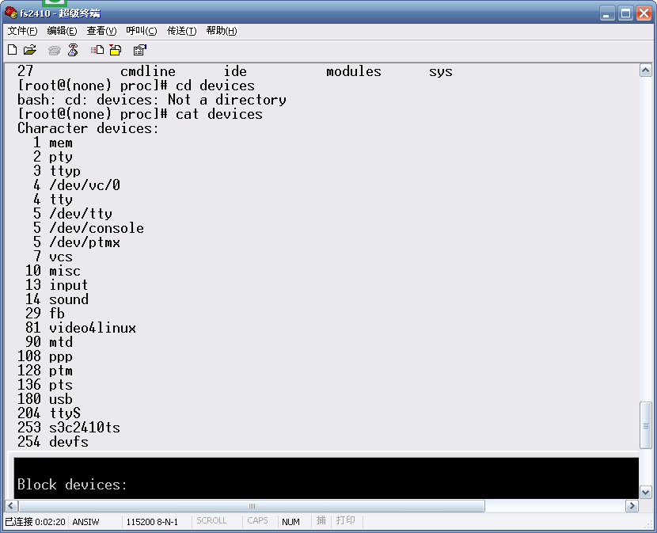
/proc/devices
在/proc/devices 中列出了系统中处于活动状态设备的主设备号

Slide 18
设备入口点
设备入口点
设备入口点也可以理解为“设备文件句柄”，一个设备的入口点和磁盘上的普通文件系统一样，可以删除（rm）,移动（mv）和复制（cp）等。
可以在文件系统中使用mknod 命令创建一个设备入口点。
在文件系统中创建了设备入口点并没有代表相应的设备驱动和硬件已经准备好，只是代表了和设备驱动通信的一部分。
下面给一个创建字符设备入口点的实例：
mknod /dev/testChar c 100 0
其中c 代表字符设备，如果想创建块设备则用b 代替c。
参数100 代表该设备的主设备号
参数0 代表该设备的次设备号。

Slide 19
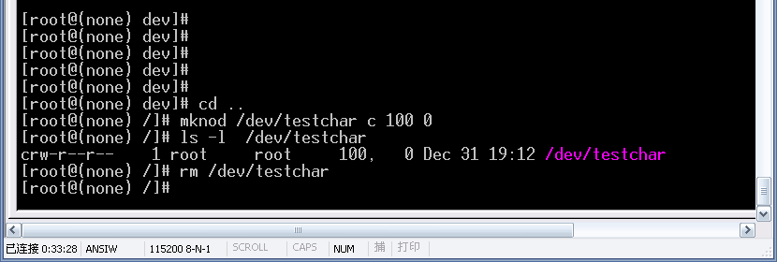
设备入口点
创建设备的入口点之后，可以通过如下命令查看：
ls –l /dev/testChar
删除设备入口点也非常简单：
rm /dev/testChar

Slide 20
用户空间和内核空间
设备驱动运行在内核空间(在一些操作系统的书籍里面称为“系统态”)，而应用程序则运行在用户空间(也可称为“用户态”)。
设备驱动程序运行在内核空间比应用程序执行的优先级要高很多。内核态具有最高的运行级别，可以做任何事。
应用程序则运行在最低级别的用户态，在这一级别处理器禁止对硬件的直接访问和对内存的未授权访问。
内核空间和用户空间分别应用不同的内存映射，也就是程序代码使用不同的地址空间.
Linux操作系统通过系统调用和硬件中断完成从用户空间到内核空间的控制转移。

Slide 21
字符设备
字符设备:
字符设备按照字符流的方式被有序访问，像串口和键盘就都属于字符设备。如果一个硬件设备是以字符流的方式被访问的话，那就应该将它归于字符设备；
字符设备是linux最简单的设备,可以像文件一样访问,区别主要在于:普通文件可以来/回读/写,而字符设备只能是顺序读/写.
可以对字符设备调用打开、读取、写和关闭。
初始化字符设备时，驱动程序向linux登记，并在字符设备向量中增加一个device_struct数据结构条目，这个设备的主设备标识符（tty的主设备号为4）用作这个向量表的索引

Slide 22
设备驱动程序基础
设备驱动中关键数据结构
在linux系统中，设备驱动程序所提供的入口点由一个文件操作结构进行说明，分别是:
file_operations(文件操作)数据结构
file数据结构
inode数据结构
它们定义于Linux/fs.h文件中。

Slide 23
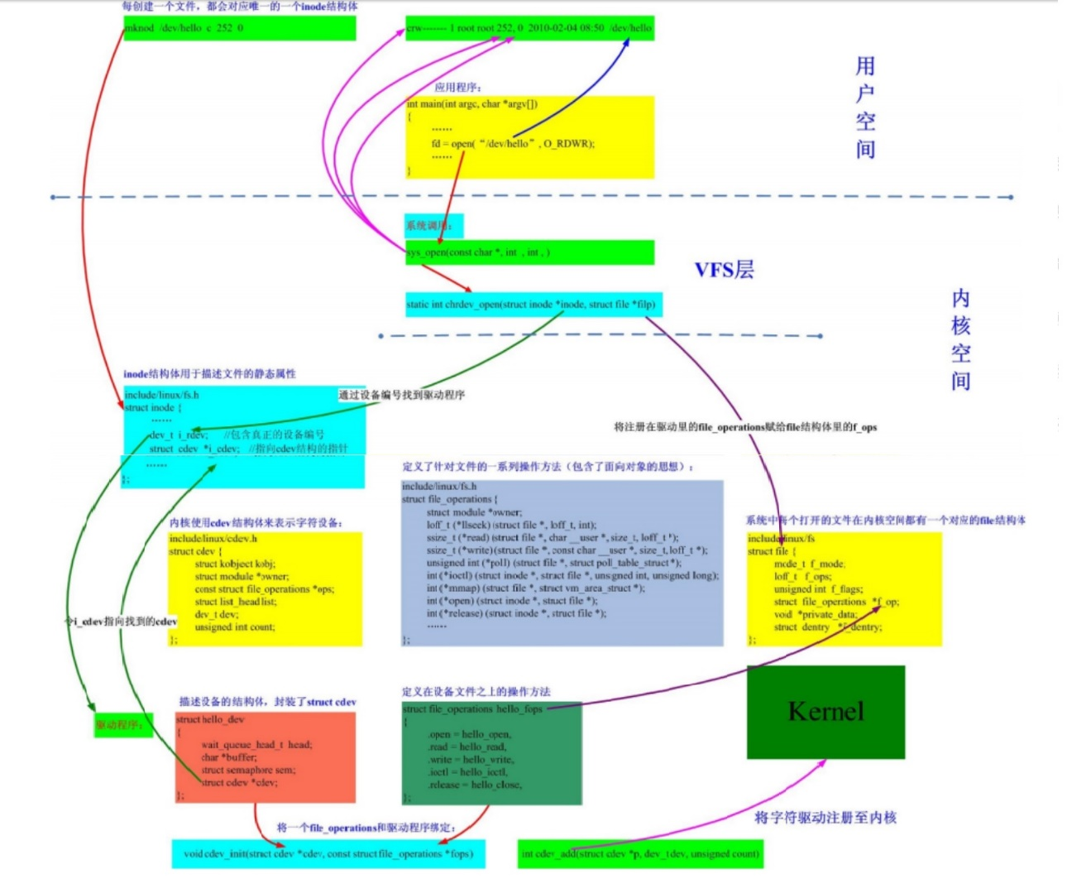

Slide 24
file_operations(文件操作)数据结构
由于用户进程是通过设备文件同硬件打交道的，所以对设备文件的操作不外乎一些系统调用，如open、read、write、close等。
但是如何把系统调用和驱动程序关联起来，这里需要一个非常关键的数据结构，即file_operations（文件操作）。
它用来存储驱动内核模块提供的对设备进行的各种操作的函数指针。

Slide 25
file_operations数据结构
结构体中的每一个成员都对应着驱动内核模块用来处理某个请求事物的函数的地址
struct file_operations {
struct module *owner;
loff_t (*llseek) (struct file *, loff_t, int);
ssize_t (*read) (struct file *, char *, size_t, loff_t *);
ssize_t (*write) (struct file *, const char *, size_t, loff_t *);
int (*readdir) (struct file *, void *, filldir_t);
unsigned int (*poll) (struct file *, struct poll_table_struct *);
int (*ioctl) (struct inode *, struct file *, unsigned int, unsigned long);
int (*mmap) (struct file *, struct vm_area_struct *);
int (*open) (struct inode *, struct file *);
int (*flush) (struct file *);
int (*release) (struct inode *, struct file *);
int (*fsync) (struct file *, struct dentry *, int datasync);
int (*fasync) (int, struct file *, int);
int (*lock) (struct file *, int, struct file_lock *);
ssize_t (*readv) (struct file *, const struct iovec *, unsigned long, loff_t *);
ssize_t (*writev) (struct file *, const struct iovec *, unsigned long, loff_t *);
ssize_t (*sendpage) (struct file *, struct page *, int, size_t, loff_t *, int);
unsigned long (*get_unmapped_area)(struct file *,unsigned long,unsigned long,unsigned long, unsigned long);
};

Slide 26
file_operations数据结构
1)struct module *owner
该成员是file_operations 结构中唯一一个不是声明操作的成员;
它是一个指向拥有这个结构的模块的指针.
这个成员用来在它的操作还在被使用时阻止模块被卸载.
几乎所有时间中, 它被简单初始化为 THIS_MODULE, 一个在 <linux/module.h> 中定义的宏.
2) loff_t (*llseek) (struct file *, loff_t, int);
llseek 方法用作改变文件中的当前读/写位置, 并且新位置作为(正的)返回值.
loff_t 参数是一个"long offset", 并且就算在 32位平台上也至少 64 位宽.
错误由一个负返回值指示.

Slide 27
file_operations数据结构
3)ssize_t (*read) (struct file *, char __user *, size_t, loff_t *);
用来从设备中获取数据. 当为空时,导致 read 系统调用以 -EINVAL(“Invalid argument”) 失败. 一个非负返回值代表了成功读取的字节数
其中ssize_t为int或long型,和平台相关,__user 用来声明为用户态
4)ssize_t (*aio_read)(struct kiocb *, char __user *, size_t, loff_t);
初始化一个异步读 -- 可能在函数返回前不结束的读操作. 如果这个方法是 NULL, 所有的操作会由 read 代替进行(同步地).

Slide 28
file_operations数据结构
5) ssize_t (*write) (struct file *, const char __user *, size_t, loff_t *)
发送数据给设备. 如果 NULL, -EINVAL 返回给调用 write 系统调用的程序. 如果非负, 返回值代表成功写的字节数.
6) ssize_t (*aio_write)(struct kiocb *, const char __user *, size_t, loff_t *);
初始化设备上的一个异步写.
7) int (*readdir) (struct file *, void *, filldir_t);
对于设备文件这个成员应当为 NULL; 它用来读取目录, 并且仅对文件系统有用.

Slide 29
file_operations数据结构
unsigned int (*poll) (struct file *, struct poll_table_struct *);
poll 方法用作查询对一个或多个文件描述符的读或写是否会阻塞. poll 方法应当返回一个位掩码指示是否非阻塞的读或写是可能的, 并且, 可能地, 提供给内核信息用来使调用进程睡眠直到 I/O 变为可能. 如果一个驱动的 poll 方法为 NULL, 设备假定为不阻塞地可读可写.
int (*ioctl) (struct inode *, struct file *, unsigned int, unsigned long);
ioctl 系统调用提供了发出设备特定命令的方法.. 如果设备不提供 ioctl 方法, 系统调用将返回一个错误.

Slide 30
file_operations数据结构
int (*mmap) (struct file *, struct vm_area_struct *);
mmap 用来请求将设备内存映射到进程的地址空间. 如果这个方法是 NULL, mmap 系统调用返回 -ENODEV
int (*open) (struct inode *, struct file *);
该操作用来打开设备文件，也是对设备文件进行的第一个操作, 如果这个操作为空, 设备打开一直成功, 但是你的驱动程序不会被调用

Slide 31
file_operations数据结构
int (*flush) (struct file *);
flush 操作在进程关闭它的设备文件描述符的拷贝时调用; 它应当执行(并且等待)设备的任何未完成的操作. 当前, flush 在很少驱动中使用. 如果 flush 为 NULL, 内核简单地忽略用户应用程序的请求.
int (*release) (struct inode *, struct file *);
在文件结构被释放时引用这个操作. 如同 open, release 可以为 NULL.
int (*fsync) (struct file *, struct dentry *, int);
这个方法是 fsync 系统调用的后端, 用户调用来刷新任何挂着的数据. 如果这个指针是 NULL, 系统调用返回 -EINVAL.

Slide 32
file_operations数据结构
int (*aio_fsync)(struct kiocb *, int);
这是 fsync 方法的异步版本
int (*fasync) (int, struct file *, int);
这个操作用来通知设备它的 FASYNC 标志的改变. 异步通知是一个高级的主题, 在第 6 章中描述. 这个成员可以是NULL 如果驱动不支持异步通知.
int (*lock) (struct file *, int, struct file_lock *);
lock 方法用来实现文件加锁; 加锁对常规文件是必不可少的特性, 但是设备驱动几乎从不实现它.

Slide 33
file_operations数据结构
ssize_t (*readv) (struct file *, const struct iovec *, unsigned long, loff_t *);
ssize_t (*writev) (struct file *, const struct iovec *, unsigned long, loff_t *);
该操作用来对一个包含多个内存区的单个读或写操作; 这些系统调用允许它们这样做而不必对数据进行额外拷贝. 如果这些函数指针为 NULL, read 和 write 方法被调用( 可能多于一次 ).
ssize_t (*sendfile)(struct file *, loff_t *, size_t, read_actor_t, void *);
这个方法实现 sendfile 系统调用的读, 使用最少的拷贝从一个文件描述符搬移数据到另一个. 例如, 它被一个需要发送文件内容到一个网络连接的 web 服务器使用. 设备驱动常常使 sendfile 为 NULL.
ssize_t (*sendpage) (struct file *, struct page *, int, size_t, loff_t *, int);
sendpage 是 sendfile 的另一半; 它由内核调用来发送数据, 一次一页, 到对应的文件. 设备驱动实际上不实现 sendpage.

Slide 34
file_operations数据结构
unsigned long (*get_unmapped_area)(struct file *, unsigned long, unsigned long, unsigned long, unsigned long);
这个方法的目的是在进程的地址空间找一个合适的位置来映射在底层设备上的内存段中. 这个任务通常由内存管理代码进行; 这个方法存在为了使驱动能强制特殊设备可能有的任何的对齐请求. 大部分驱动可以置这个方法为 NULL.
int (*check_flags)(int)
这个方法允许模块检查传递给 fnctl(F_SETFL...) 调用的标志.
int (*dir_notify)(struct file *, unsigned long);

Slide 35
字符设备驱动开发
设备驱动程序的开发流程
（1）硬件接口设计或使用嵌入式处理器的生产商提供参考接口电路。
（2）设计所要实现的文件操作，定义file_operations结构。
（3）实现所需的文件操作调用，如read、write等。
（4）实现初始化模块函数__init,其中定义设备号。
（5）实现初始化函数,其中实现驱动的注册。
（6）实现中断服务，并用request_irq向内核注册。
（7）实现卸载模块函数__exit,完成驱动的注销,释放设备号
（8）编译该驱动程序到内核中，或者用insmod命令加载模块。
（9）测试该设备，编写应用程序，对驱动程序进行测试。

Slide 36
字符设备驱动开发
设备驱动程序的开发流程
（1）硬件接口设计或使用嵌入式处理器的生产商提供参考接口电路。
（2）设计所要实现的文件操作，定义file_operations结构。
（3）实现所需的文件操作调用，如read、write等。
（4）实现初始化模块函数__init,其中定义设备号。
（5）实现初始化函数,其中实现驱动的注册。
（6）实现中断服务，并用request_irq向内核注册。
（7）实现卸载模块函数__exit,完成驱动的注销,释放设备号
（8）编译该驱动程序到内核中，或者用insmod命令加载模块。
（9）测试该设备，编写应用程序，对驱动程序进行测试。

Slide 37
file_operations初始化
在simple设备驱动程序中它的 file_operations 结构是如下初始化的:
struct file_operations simple_fops = {
.owner = THIS_MODULE,
.llseek = simple_llseek,
.read = simple_read,
.write = simple_write,
.ioctl = simple_ioctl,
.open = simple_open,
.release = simple_release, };
对simple_fops变量进行初始化
将对应操作的函数名作为指针传递给相应的成员

Slide 38
字符设备驱动开发
设备驱动程序的开发流程
（1）硬件接口设计或使用嵌入式处理器的生产商提供参考接口电路。
（2）设计所要实现的文件操作，定义file_operations结构。
（3）实现所需的文件操作调用，如read、write等。
（4）实现初始化模块函数__init,其中定义设备号。
（5）实现初始化函数,其中实现驱动的注册。
（6）实现中断服务，并用request_irq向内核注册。
（7）实现卸载模块函数__exit,完成驱动的注销,释放设备号
（8）编译该驱动程序到内核中，或者用insmod命令加载模块。
（9）测试该设备，编写应用程序，对驱动程序进行测试。

Slide 39
实现所需的文件操作调用
static int device_open(struct inode *inode, struct file *file) { printk(“simple device is open\n”); //打印一句话 try_module_get(THIS_MODULE) ;
……
return 0; }
函数：try_module_get()
-- 如果模块已经插入内核，则递增该模块引用计数，每次加1；如果该模块还没有插入内核，则返回0表示出错。

Slide 40
实现所需的文件操作调用
static int device_release(struct inode *inode, struct file *file) { printk(“Simple device_release call\n"); module_put(THIS_MODULE);
……
return 0; }
函数： module_put()
-- 与try_module_get()相对应，该模块引用计数减1；如果该模块还没有插入内核，则返回0表示出错

Slide 41
字符设备驱动开发
设备驱动程序的开发流程
（1）硬件接口设计或使用嵌入式处理器的生产商提供参考接口电路。
（2）设计所要实现的文件操作，定义file_operations结构。
（3）实现所需的文件操作调用，如read、write等。
（4）实现初始化模块函数__init,其中定义设备号。
（5）实现初始化函数,其中实现驱动的注册。
（6）实现中断服务，并用request_irq向内核注册。
（7）实现卸载模块函数__exit,完成驱动的注销,释放设备号
（8）编译该驱动程序到内核中，或者用insmod命令加载模块。
（9）测试该设备，编写应用程序，对驱动程序进行测试。

Slide 42
设备主设备号的添加和注销
设备驱动在加载时首先需要调用入口函数module_init()，该函数完成设备驱动的初始化工作，比如分配设备号,驱动程序的注册,寄存器置位、结构体赋值等。

Slide 43
设备主设备号的添加和注销
建立字符设备以前，必须分配设备号。可以使用register_chrdev_region函数完成，该函数原型如下：
int register_chrdev_region(dev_t first, unsigned int count, char *name)
First:是要分配的设备号范围的起始值
Count:是请求的连续设备号的数目
Name:是与该编号范围关联的设备名称，也就是在/proc/devices和sysfh中出现的名称。

Slide 44
设备主设备号的添加和注销
如何能够确定起始范围?
实际上，Linux提供了动态分配设备号的函数，通过这个函数，内核可以为我们分配合适的设备号。函数原型如下：
int alloc_chrdev_region(dev_t *dev, unsigned int firstminor, unsigned int count, char *name)
该函数的返回值为<0,表示不能获得设备号
dev:用于输出的参数，保存已分配范围的第一个编号。
Firstminor:是要使用的被请求的第一个次设备号，通常设置为0。
Count:是请求的连续设备号的数目
Name:是与该编号范围关联的设备名称

Slide 45
动态分配设备号
例如:
#define CDRIVER_NAME “simple_chrev”
dev_t simple_dev;
int result,count=1, CDRIVER_MAJOR=0, CDRIVER_MINOR=0;
result=alloc_chrdev_region(& simple_dev, CDRIVER_MINOR,count, CDRIVER_NAME);
CDRIVER_MAJOR=MAJOR(simple_dev);
If(result<0)
{
printk(KERN_ERR“can not get major %d\n", CDRIVER_MAJOR);
}

Slide 46
释放设备号
将不需要的资源及时释放是一个好的编程习惯。
在不使用设备号时，也应该把它释放，只需调用unregister_chrdev_region函数即可。函数原型如下：
void unregister_chrdev_region(dev_t first,unsigned count)
例如:
static void __exit simple_exit(void)
{
unregister_chrdev_region(simple_dev, count)
}

Slide 47
字符设备驱动开发
设备驱动程序的开发流程
（1）硬件接口设计或使用嵌入式处理器的生产商提供参考接口电路。
（2）设计所要实现的文件操作，定义file_operations结构。
（3）实现所需的文件操作调用，如read、write等。
（4）实现初始化模块函数__init,其中定义设备号。
（5）实现初始化函数,其中实现驱动的注册。
（6）实现中断服务，并用request_irq向内核注册。
（7）实现卸载模块函数__exit,完成驱动的注销,释放设备号
（8）编译该驱动程序到内核中，或者用insmod命令加载模块。
（9）测试该设备，编写应用程序，对驱动程序进行测试。

Slide 48
linux2.4驱动的注册和卸载
在初始化中最重要的一个工作就是向内核注册该设备.
在linux2.4 内核中,对于字符设备调用register_chrdev ()完成注册，对于块设备需要调用register_blkdev ()完成注册。
注册成功后，该设备获得了系统分配的主设备号、自定义的次设备号，并建立起与文件系统的关联。对于PCI、USB设备的注册与此略有不同，在此不做介绍。
设备驱动在卸载时需要回收相应的资源，令设备的相应寄存器值置位并从系统中注销该设备，字符设备调用unregister_chrdev ()、块设备调用unregister_blkdev ()。

Slide 49
register_chrdev函数的定义
int register_chrdev(unsigned int major, const char *name, struct file_operations *fops);
major是为设备驱动程序向系统申请的主设备号，如果为0则系统为此驱动程序动态地分配一个主设备号。
name是设备名。
fops为file_operations(文件操作结构),就是前面所说的对各个调用的入口点的说明。
此函数返回0表示成功。返回-EINVAL表示申请的主设备号非法。 返回-EBUSY表示所申请的主设备号正在被其它设备驱动程序使用。
如果是动态分配主设备号成功，此函数将返回所分配的主设备号。如果register_chrdev操作成功，设备名就会出现在/proc/devices文件里。

Slide 50
linux2.6驱动的注册和卸载
2.6内核以后, 用cdev结构来表示字符设备,相应的驱动的注册和卸载也有所不同
struct cdev {
struct kobject kobj;
struct module *owner; //所属模块
const struct file_operations *ops; //文件操作结构
struct list_head list;
dev_t dev; //设备号
unsigned int count;
};

Slide 51
linux2.6驱动的注册和卸载
对字符设备驱动程序的注册有4个步骤:
(1) 首先定义一个cdev结构的指针变量
例如:struct cdev *simple_cdev;
(2)利用函数 cdev_alloc () ,动态申请一个cdev内存 ,
函数定义: struct cdev *cdev_alloc(void);
例如:simple_cdev= cdev_alloc( );

Slide 52
linux2.6驱动的注册和卸载
(3) 利用函数cdev_init初始化，建立cdev和file_operation 之间的连接
函数定义:void cdev_init(struct cdev *, const struct file_operations *);
例如:cdev_init(simple_cdev;&simple_fops);
simple_cdev->ops=&simple_fops;
simple_cdev->owner=THIS MODULE;

Slide 53
linux2.6驱动的注册和卸载
(4)利用函数cdev_add()来注册设备
函数定义:int cdev_add(struct cdev *dev, dev_t num, unsigned int count);
若该函数返回0,表示设备注册成功,非0注册失败
例如:
if(cdev_add(simple_cdev,simple_dev,count))
{
printk(KERN_NOTICE “something wrong when add!”)
}
else
{
printk(“success adding simple_cdev”)
}

Slide 54
字符设备驱动开发
设备驱动程序的开发流程
（1）硬件接口设计或使用嵌入式处理器的生产商提供参考接口电路。
（2）设计所要实现的文件操作，定义file_operations结构。
（3）实现所需的文件操作调用，如read、write等。
（4）实现初始化模块函数__init,其中定义设备号。
（5）实现初始化函数,其中实现驱动的注册。
（6）实现中断服务，并用request_irq向内核注册。
（7）实现卸载模块函数__exit,完成驱动的注销,释放设备号
（8）编译该驱动程序到内核中，或者用insmod命令加载模块。
（）测试该设备，编写应用程序，对驱动程序进行测试。

Slide 55
linux2.6驱动的注册和卸载
对字符设备驱动程序的卸载有1个步骤:
函数定义:void cdev_del(struct cdev *);//
作用:注销设备，通常发生在驱动模块的卸载函数中
static void __exit simple_exit(void)
{
cdev_del(simple_dev); //注销设备
unregister_chrdev_region(simple_dev, count)//释放设备号
}

Slide 56
Simple_chrdev.c
#include <linux/kernel.h>
#include <linux/module.h>
#include <linux/init.h>
#include <linux/fs.h>
#include <linux/cdev.h>
#include <linux/ioctl.h>
#define CDRIVER_NAME "Simple_chrdev“
int CDRIVER_MAJOR=0;
int CDRIVER_MINOR=0;
int count=1;

Slide 57
extern struct file_operations simple_fops;
struct cdev *simple_cdev;
dev_t simple_dev;
struct file_operations simple_fops=
{
.owner =THIS_MODULE,
.llseek =simple_llseek,
.open =simple_open,
.release=simple_release,
};

Slide 58
loff_t simple_llseek(struct file *filp,loff_t off,int whence)
{
//Do something you want.
return 0;
}
/*Open*/
int simple_open(struct inode *inode,struct file*filp)
{
printk("Simple Device is opened\n");
try_module_get(THIS_MODULE);
return 0;
}
/*Release*/
int simple_release(struct inode *inode,struct file *filp)
{
printk("Simple Decice is released!\n");
module_put(THIS_MODULE);
return 0;
}

Slide 59
static int __init simple_init(void)
{
int result;
/*register major and minor*/
if(CDRIVER_MAJOR)
{
simple_dev=MKDEV(CDRIVER_MAJOR,CDRIVER_MINOR);
result=register_chrdev_region(simple_dev,count,CDRIVER_NAME);
}
else
{ /*Dynamic assign major*/
result=alloc_chrdev_region(&simple_dev,CDRIVER_MINOR,count, CDRIVER_NAME);
CDRIVER_MAJOR=MAJOR(simple_dev);
}
if(result<0)
{
printk(KERN_ERR"Cannot get major %d!\n",CDRIVER_MAJOR);
return -1;
}

Slide 60
simple_cdev=cdev_alloc();
if(simple_cdev!=NULL)
{
cdev_init(simple_cdev,&simple_fops);
simple_cdev->ops=&simple_fops;
simple_cdev->owner=THIS_MODULE;
if(cdev_add(simple_cdev,simple_dev,count))
printk(KERN_NOTICE"Something wrong when adding simple_cdev!\n");
/*Register Character Device Driver*/
else
printk("Success adding simple_cdev!\n");
}
else
{
printk(KERN_ERR"Register simple_dev error!\n");
return -1;
}
return 0;
}

Slide 61
static void __exit simple_exit(void)
{
printk("Unloading simple_cdev now...\n");
cdev_del(simple_cdev);
unregister_chrdev_region(simple_dev,count);
}
module_init(simple_init);
module_exit(simple_exit);
MODULE_AUTHOR(“XXX");
MODULE_DESCRIPTION("SIMPLE Character");
MODULE_LICENSE("GPL");

Slide 62
至此，一个驱动程序的框架已经基本完成了，下面就可以编写makefile文件，加载模块测试了！
但是这个模块没有任何实际的意义，要做的事情就是在此基础上将其充实和完善。包括：
内存操作
中断
I/O 操作
延时与定时器

Slide 63
字符设备驱动开发
设备驱动程序的开发流程
（1）硬件接口设计或使用嵌入式处理器的生产商提供参考接口电路。
（2）设计所要实现的文件操作，定义file_operations结构。
（3）实现所需的文件操作调用，如read、write等。
（4）实现初始化模块函数__init,其中定义设备号。
（5）实现初始化函数,其中实现驱动的注册。
（6）实现中断服务，并用request_irq向内核注册。
（7）实现卸载模块函数__exit,完成驱动的注销,释放设备号
（8）编译该驱动程序到内核中，或者用insmod命令加载模块。
（9）测试该设备，编写应用程序，对驱动程序进行测试。

Slide 64
一个简单的应用程序
#define DEVICE_GPIOTEST “/dev/gpio” //设备入口点
int main(int argc, char *argv[])
{
int fd;
int val=-1;
fd=open(DEVICE_GPIOTEST,O_RDONLY);//打开设备
if(fd<0) //fd为返回的设备文件描述字handle
{
perror("can not open device");
exit(1);
}
while(1){
printf("please select number to run program\n");
printf("1:led on \n2:quit ");

Slide 65
一个简单的应用程序
scanf("%d",&val);
if(val==1)
ioctl(fd,1,10); /*主要用于对设备进行读 写之外的其他控制*/
else if(val==2){
close(fd); /*关闭设备*/
}
}
return 0;
}

